Slide 1
1A2B猜數字
組長:何松穎
組員:吳建鋐、張博超

Slide 2
遊戲介紹
輸入一組四位0~9且不重複的數字，假如數字是對的且位置也是對的，那就代表A，假如數字是對的但位置是錯的，那就代表B。

Slide 3
UML
Program
-guest:int[4]
-owner:int[4]
+Program(int)
+setnumber(int): void
+printjudge(): void
+ judgeA(): int
+ judgeB(): int
+ print(): void

Slide 4

使用工具
visual studio

Slide 5
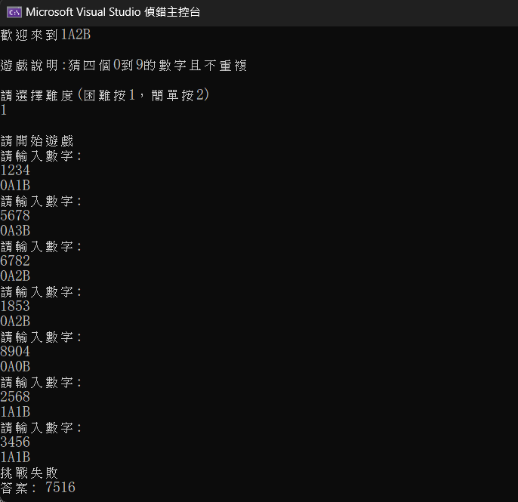
程式執行畫面截圖
挑戰失敗

Slide 6
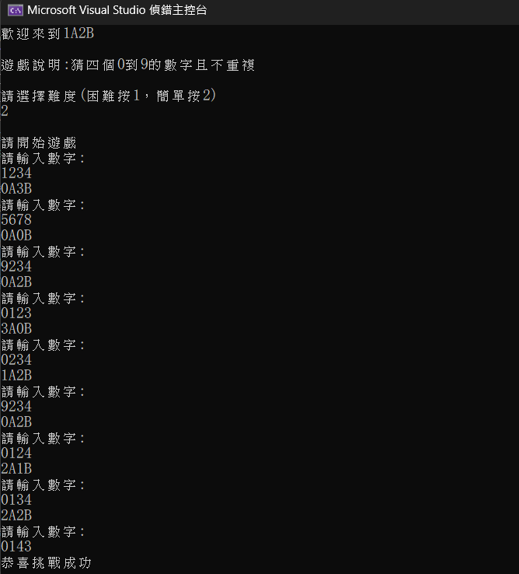
程式執行畫面截圖
挑戰成功

Slide 7
分工
何松穎:程式、PPT
張博超:程式、報告
張博超:程式、報告

Slide 8
謝謝大家

